Slide 1

Le rapport mensuel des actions marketing

Slide 2
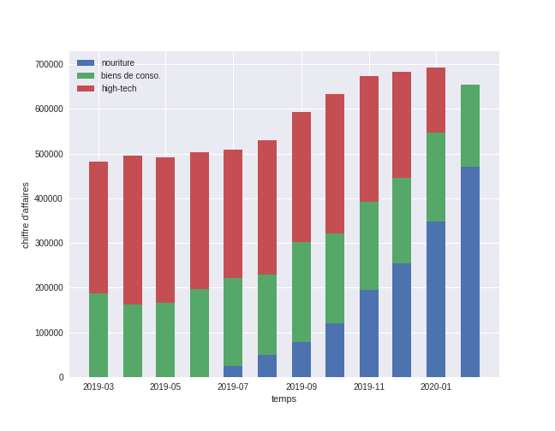
Chiffre d’affaires par temps par catégories
High tech
Nourriture
Notes:
On a noté que les chiffres d'affaires sont bien augmentés avec le temps sauf février (à cause d'arrêter High tech) mais pour l’avenir je pense que notre CA va augmenter avec le temps et on va rattraper rapidement la diminution de celle de mois de février

Slide 3
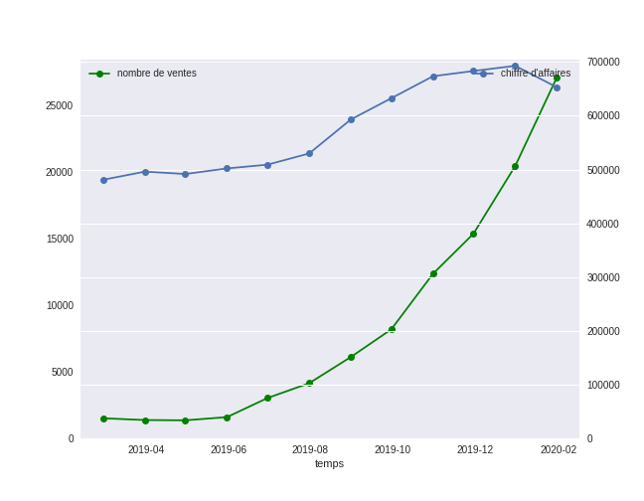
Chiffre d’affaires et nombre de ventes par temps
High tech
Nombre de ventes
Chiffre d’affaires
Nourriture
Notes:
Ici le chiffre d'affaires est augmenté avec l’augmentation du nombre de ventes mais pas dans la même façon, (l’augmentation de NV est plus importante) et ça normale parce qu'on a commencé du segment nourriture depuis juillet 2019 et on a arrêté le segment High tech depuis novembre 2019

Slide 4
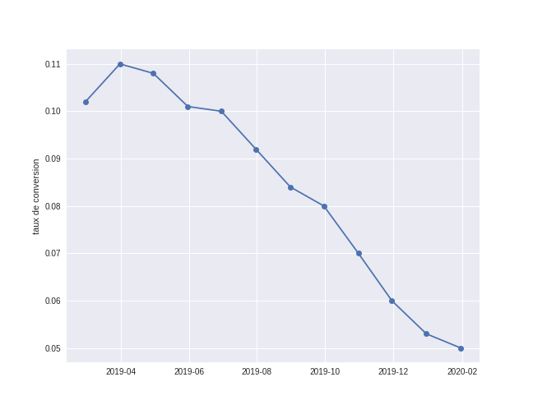
Taux de conversion
Nombre d’achats des clients/Nombre de visites
Nourriture
High tech
Notes:
(nombre d’achats des clients)/(nombre de visites) = le taux de conversion est diminué au cours du temps et ça normale à cause de changer les groupes de nos produites de ventes (nourriture à la place d'high tech)

Slide 5
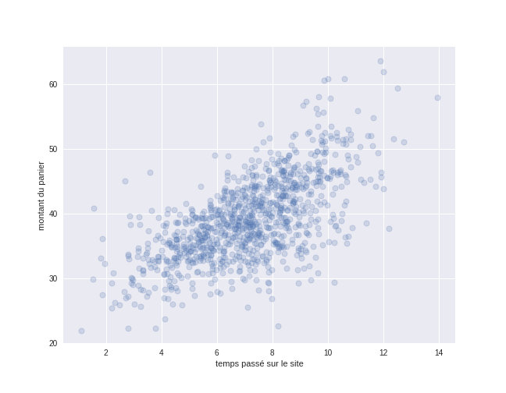
Montants de panier par temps passé sur le site
Temps passé sur le site
Montants de panier
Notes:
Les montants de panier ont augmenté avec l’augmentation de temps passé sur le site

Slide 6
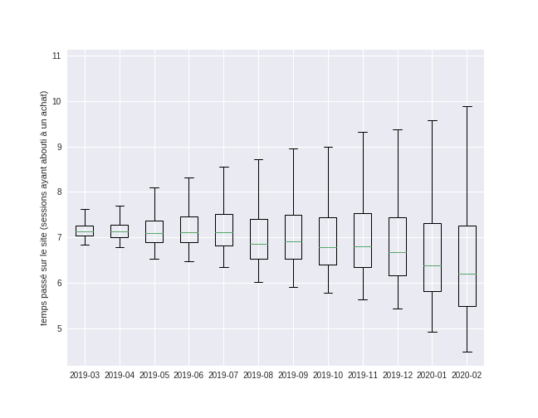
Temps passé sur le site ayant abouti à un achat
High tech
Nourriture
Moyenne

Slide 7
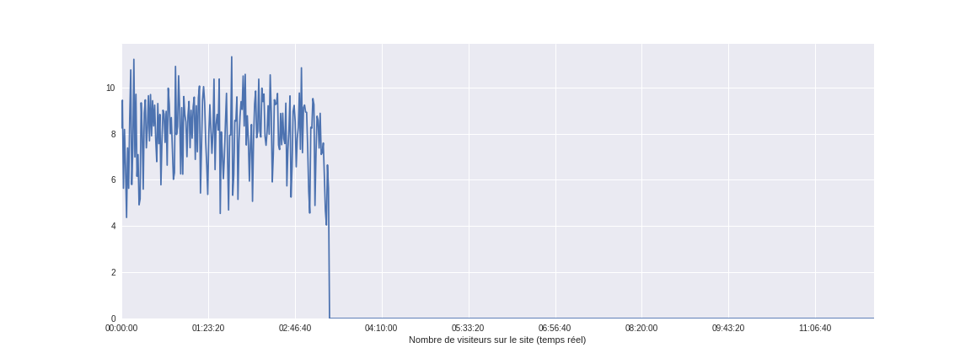
Nombre de visiteurs sur le site
Notes:
Mail

Slide 8
ANNEXE
La trame de tableau de bord sur les clients affiliés en fichier Excel
Figures supplémentaires

Slide 9
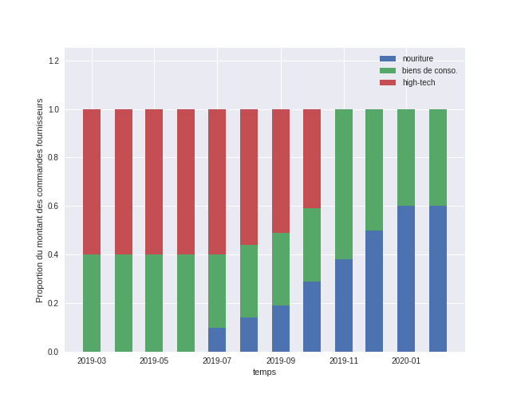
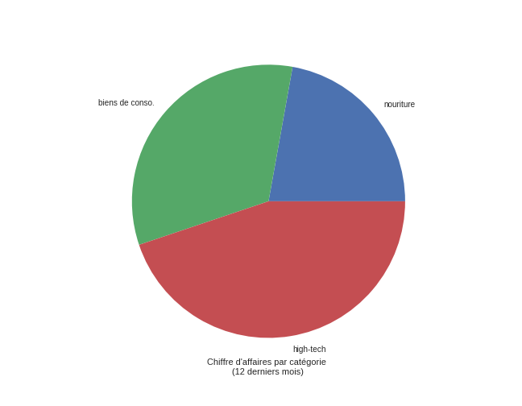
La proportion des ventes par catégorie de produit

Slide 10
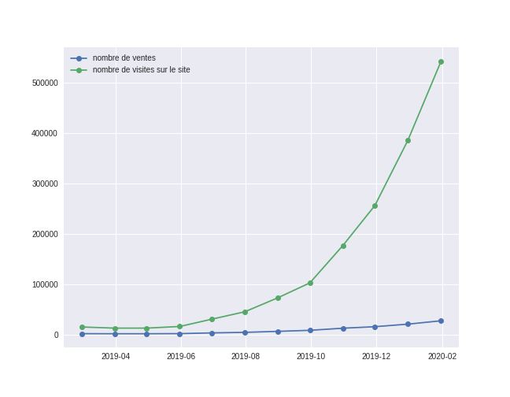
Nombre de vente & nombre de visites sur le site

Slide 11
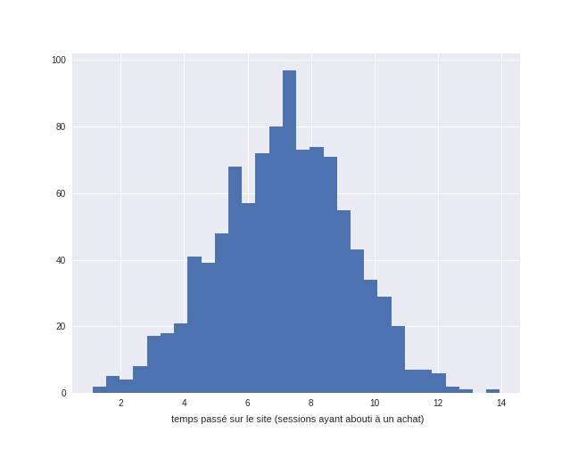
Temps passé sur le site

Slide 12
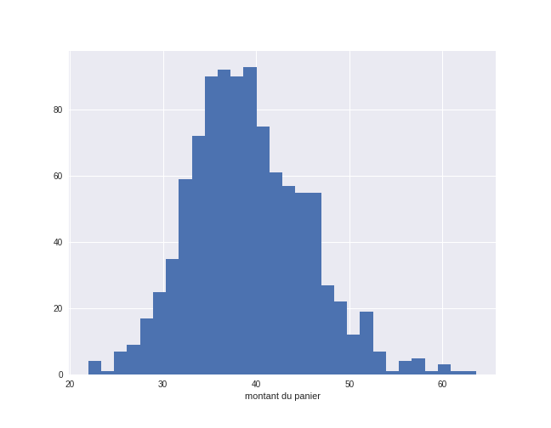
Montant de panier

Slide 13
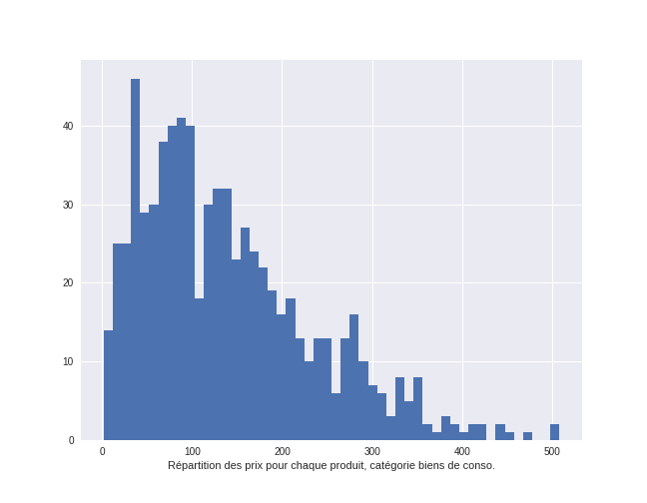
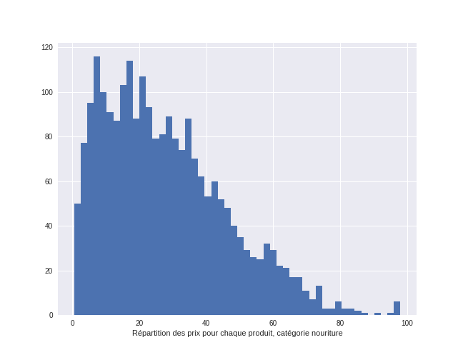
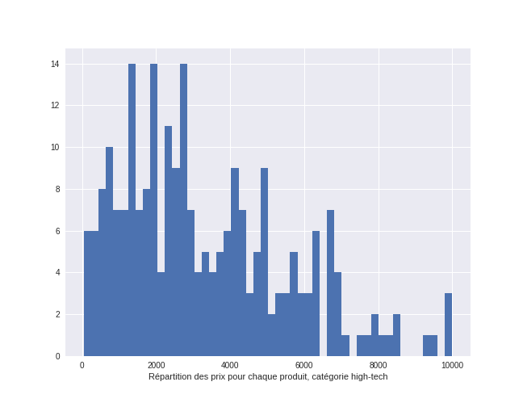
Répartition des prix pour chaque produit

